Slide 1
সবাইকে শুভেচ্ছা

Slide 2
শিক্ষক পরিচিতি
নামঃ মন্তোষ ভৌমিক
পদবীঃ সহকারী শিক্ষক
উত্তর বাড়ন্তি সরকারি প্রাথমিক বিদ্যালয়।
মৌলভীবাজার সদর।

Slide 3
পাঠ পরিচিতি
শ্রেণিঃ তৃতীয়
বিষয়ঃ আমার বাংলা বই।
পাঠঃ০৯ কবিতা ( তালগাছ )।
সময়ঃ ৪৫ মিনিট।

Slide 4
শিখনফল
শোনা-
২.১.২- কবিতা শুনে বুঝতে পারবে।
বলা-
২.২.২- পাঠ্যকবিতার মূল বিষয় নিজের ভাষায় বলতে পারবে।
পড়া-
২.২.২- প্রমিত উচ্চারণে কবিতা আবৃত্তি করতে পারবে।
লেখা-
১.৪.১- যুক্তব্যঞ্জন ভেঙ্গে লিখতে পারবে।

Slide 5
ছোট ছোট প্রশ্নের মাধ্যমে পূর্বজ্ঞান যাচাই
(ক) তোমরা কী কী গাছ চিনো?
(খ) সবথেকে বড় গাছ কোনটি?

Slide 6
এসো আমরা কিছু ছবি দেখি .....
তালগাছ
তালগাছ
এগুলো কিসের ছবি?
তালগাছ

Slide 7
পাঠ ঘোষণা
আজকের পাঠ
তালগাছ
রবীন্দ্রনাথ ঠাকুর
পাঠ্যাংশঃতালগাছ............পাখা সে।

Slide 8
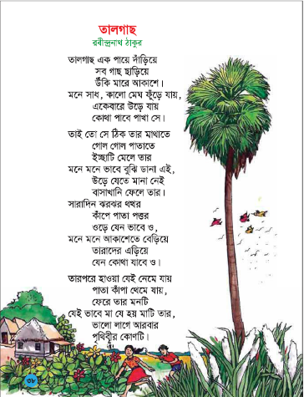
শিক্ষকের পাঠ

Slide 9
তোমাদের পাঠ্যবইয়ের ৩৮ পৃষ্ঠা খোলো...

Slide 10
তালগাছ এক পায়ে দাঁড়িয়ে

Slide 11
সব গাছ ছাড়িয়ে

Slide 12
উঁকি মারে আকাশে।

Slide 13
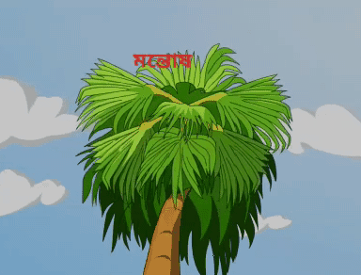
মনে সাধ, কালো মেঘ ফূঁড়ে যায়

Slide 14
একেবারে ঊড়ে যায়

Slide 15
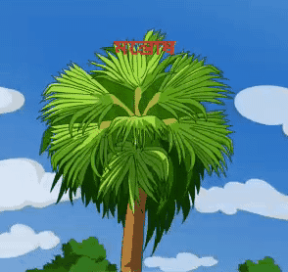
কোথা পাবে পাখা সে।

Slide 16
তালগাছ
রবীন্দ্রনাথ ঠাকুর
তালগাছ এক পায়ে দাঁড়িয়ে
সব গাছ ছাড়িয়ে
উঁকি মারে আকাশে।
মনে সাধ, কালো মেঘ ফূঁড়ে যায়
একেবারে ঊড়ে যায়
কোথা পাবে পাখা সে।
শিক্ষার্থীর পাঠ

Slide 17
তালগাছ
রবীন্দ্রনাথ ঠাকুর
তালগাছ এক পায়ে দাঁড়িয়ে
সব গাছ ছাড়িয়ে
উঁকি মারে আকাশে।
মনে সাধ, কালো মেঘ ফূঁড়ে যায়
একেবারে ঊড়ে যায়
কোথা পাবে পাখা সে।
শিক্ষক-শিক্ষার্থীর সমস্বরে আবৃতি

Slide 18
শব্দ অর্থগুলো জেনে নেই...
সাধ
ইচ্ছা
থত্থর
থরথর

Slide 19
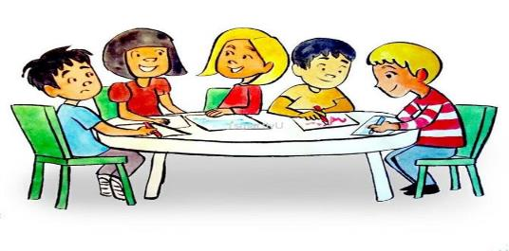
দলীয় কাজ
নির্ধারিত কবিতাংশটুকু দলে আবৃতি করবে।

Slide 20
একক কাজ
পাঠ্যবই খোলে ‘তালগাছ’ কবিতা আবৃতি করবে।

Slide 21
মূল্যায়ন
(ক) তালগাছ দেখে কী মনে হয়?
(খ) ‘মনে সাধ, কালো মেঘ ফূঁড়ে যায়’ কথাটির অর্থ কী?

Slide 22
বাড়ির কাজ
তোমার বাড়িতে আছে এমন পাঁচটি গাছের নাম লিখে নিয়ে আসবে।

Slide 23
সবাইকে ধন্যবাদ

Slide 24
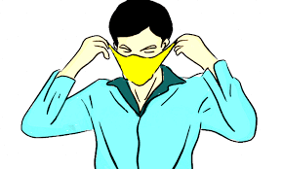
সবাই স্বাস্থ্যবিধি মেনে চলবো এবং মাক্স ব্যবহার করবো।

